Slide 1
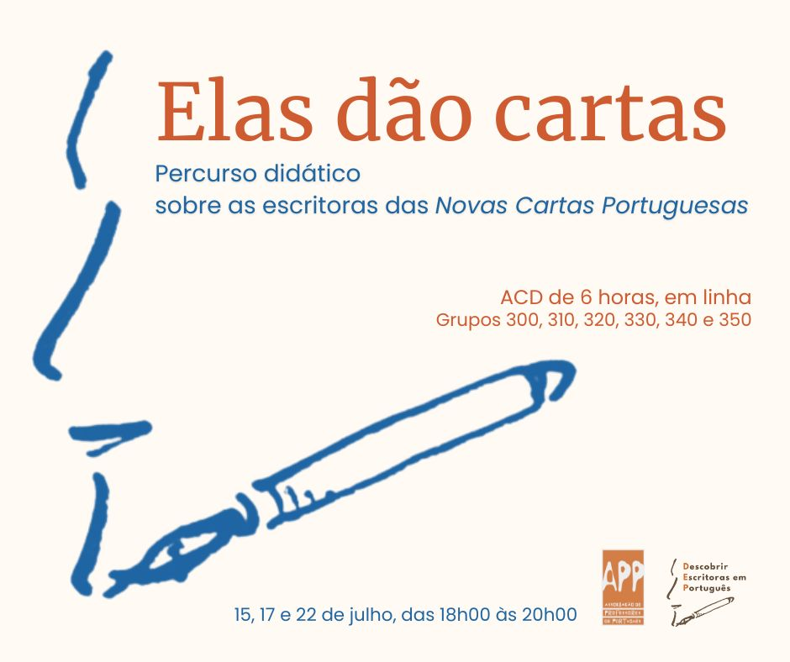
Paula Cristina Lopes

Slide 2


I. Enquadramento
O Percurso didático «Elas dão Cartas» parte da obra Novas Cartas Portuguesas, de Maria Isabel Barreno, Maria Teresa Horta e Maria Velho da Costa, e atenta igualmente noutras obras das «três Marias».
A proposta apresentada insere-se no projeto mais alargado de valorização das mulheres escritoras «Descobrir Escritoras em Português», que procura promover uma presença mais significativa de escrita no feminino nos documentos curriculares do ensino secundário.
Novas Cartas Portuguesas é uma obra ideal para abordar questões de teoria literária, tais como autoria, intertextualidade, géneros textuais e, ao mesmo tempo, para refletir sobre diversos temas no âmbito da Cidadania e Desenvolvimento.
Nas propostas de trabalho sobre uma obra de cada autora, seguimos a pista do subtítulo de Novas Cartas Portuguesas (ou de como Maina Mendes pôs ambas as mãos sobre o corpo e deu um pontapé no cu dos outros legítimos superiores), chegando a Maina Mendes, de Maria Velho da Costa, Ambas as Mãos sobre o Corpo, de Maria Teresa Horta e Os Outros Legítimos Superiores, de Maria Isabel Barreno.
Este percurso didático foi pensado para alunos do secundário, tendo algumas atividades que o integram sido já experimentadas durante o ano letivo de 2024-2025.

Slide 3
II. Roteiro
Atividade 1: Casa de palavras
Trata-se de uma atividade pensada para uma aula de apresentação. Partindo da leitura expressiva do poema «Palavras» de Maria Teresa Horta (Antologia Pessoal – 100 poemas, pp. 36 e 37 ), é feito um convite aos alunos para escolherem uma palavra importante para eles, que faça parte da sua «casa de palavras». Esta palavra, escrita num post-it com o nome do aluno (ou o nome com que se identifica), será uma espécie de cartão de apresentação. Depois de se apresentarem oralmente, os alunos colam os post-it num mural de caracterização da turma.
Sugestão:
A atividade também pode ser feita num formato digital (padlet, wakelet…).

Slide 4
Aprendizagens essenciais| Leitura e oralidade
Relacionar características formais do texto poético com a construção do sentido.
Reconhecer valores culturais, éticos e estéticos presentes nos textos.
Produzir textos orais adequados à situação de comunicação, com correção e propriedade lexical.
Guião de trabalho:
Pensa numa palavra que seja importante para ti e explica brevemente a tua escolha.
Escreve a palavra no post-it que te foi entregue juntamente com o teu nome ou o nome com que te identificas.
Apresenta-te, dizendo o nome, a palavra escolhida e a breve explicação da escolha.
Cola o post-it (o teu cartão de apresentação) no mural.

Slide 5
Atividade 2: As palavas são armas? «Se uma mulher incomoda muita gente…»
Visionamento do Programa «Ler + Ler melhor – Novas Cartas Portuguesas, de Maria Isabel Barreno, Maria Velho da Costa e Maria Teresa Horta», no qual, pela voz de Maria Teresa Horta, são explicadas a origem da obra, as circunstâncias e as consequências imediatas da sua publicação.
Partilha oral dos registos feitos pelos alunos e esclarecimento de dúvidas.
Sugestão:
Em alternativa, poderão ser usados excertos de A Desobediente. Biografia de Maria Teresa Horta, de Patrícia Reis, sobre os episódios referidos no vídeo (pp. 222-250).

Slide 6
Aprendizagens essenciais| Oralidade e escrita
Exprimir, com fundamentação, pontos de vista suscitados por leituras diversas.
Contextualizar textos literários portugueses do século XX em função de grandes marcos históricos e culturais.
Identificar marcas reveladoras das diferentes intenções comunicativas.
Guião de trabalho:
Vê o vídeo sobre a obra Novas Cartas Portuguesas.
Durante o visionamento, faz registos (dúvidas, ideias mais relevantes) para poderes participar ativamente na troca de impressões que se seguirá.
Coloca oralmente as tuas dúvidas e expõe as ideias que consideraste mais relevantes.

Slide 7
Atividade 3: Que cartas são estas?
Com base numa seleção de textos das Novas Cartas Portuguesas (feita com o contributo dos alunos), em grupo, serão analisados conceitos pertinentes no âmbito da educação literária, tais como autoria, intertextualidade e género textual, entre outros.
Sugestões:
Este corpus poderá também ser o ponto de partida para reflexões sobre temas de Cidadania e Desenvolvimento (Direitos Humanos, Igualdade de género, Instituições e participação democrática).
No âmbito da análise intertextual, é possível articular vários dos excertos apresentados com conteúdos programáticos (lírica trovadoresca, lírica camoniana, episódio de Inês de Castro, Amor de Perdição…).

Slide 8
Aprendizagens essenciais | Educação Literária e oralidade
Realizar leitura crítica e autónoma.
Interpretar o texto, com especificação do sentido global e da intencionalidade comunicativa.
Clarificar tema(s), subtemas, ideias principais, pontos de vista.
Exprimir, com fundamentação, pontos de vista suscitados por leituras diversas.
Reconhecer valores culturais, éticos e estéticos manifestados nos textos.
Guião de trabalho em grupo:
Leiam atentamente os textos da Novas Cartas Portuguesas e, relativamente a cada um, troquem impressões de forma a poderem responder às seguintes perguntas: De que género são os textos?; Quem é a autora e quem é a voz (sujeito poético, narrador, emissor…)?; Quais são os temas mais importantes dos textos?; Com que outros textos se relacionam?; Existe uma intenção crítica? Qual?; Ainda são atuais? Porquê?
Preparem a leitura expressiva dos textos ou de excertos dos textos mais longos.
Preparem um breve comentário sobre cada um dos textos analisados.

Slide 9
Atividade 4: Maina Mendes: «(…) o direito ao absurdo dos demais e seu».
A partir de excertos selecionados de Maina Mendes, de Maria Velho da Costa, propõe-se aos alunos que leiam os textos, relacionando-os com a Arte do Absurdo (Dadaísmo).
Sugestões:
Os textos também podem ser relacionados com as obras «Possessão I-VII (2004)», de Paula Rego.
Alguns dos textos escolhidos permitem explorar temas de saúde mental e refletir sobre a incompreensão e os estereótipos associados tantas vezes a estas questões.
Em articulação com as aprendizagens essenciais, podemos relacionar alguns textos com um excerto da «Carta a Adolfo Casais Monteiro», de Pessoa: «Se eu fosse mulher — na mulher os fenómenos histéricos rompem em ataques e coisas parecidas — cada poema de Álvaro de Campos (o mais histericamente histérico de mim) seria um alarme para a vizinhança. Mas sou homem — e nos homens a histeria assume principalmente aspetos mentais; assim tudo acaba em silêncio e poesia...»

Slide 10
Aprendizagens essenciais | Educação Literária e oralidade
Realizar leitura crítica e autónoma.
Interpretar o texto, com especificação do sentido global e da intencionalidade comunicativa.
Clarificar tema(s), subtemas, ideias principais, pontos de vista.
Exprimir, com fundamentação, pontos de vista suscitados por leituras diversas.
Reconhecer valores culturais, éticos e estéticos manifestados nos textos.
Guião de trabalho a pares:
Pesquisem informações sobre a Arte do Absurdo (Dadaísmo).
Façam uma síntese das ideias principais e escolham uma obra (pintura ou escultura) que melhor corresponda a essa síntese.
Leiam excertos da obra Maina Mendes e procurem estabelecer uma relação com a obra de arte escolhida. Podem fazer uma segunda escolha, depois da leitura dos textos.
Preparem uma breve exposição oral em que vão apresentar a obra de arte escolhida e a relação com os textos lidos.

Slide 11
Atividade 5: Que farei com estas mãos?
Os textos escolhidos do romance Ambas as Mãos sobre o Corpo, de Maria Teresa Horta, são o ponto de partida para analisar os seguintes aspetos:
Espaço/atmosfera onde a mulher se movimenta.
Consciência do corpo (partes do corpo que são referidas e sensações/ emoções que lhes são associadas).
Presença do/s outro/s e sua relação com a mulher.
Olhar do narrador.
Explicação do título.
As análises feitas servirão de base à produção de comentários escritos sobre os textos.

Slide 12
Aprendizagens essenciais | Educação Literária e escrita
Realizar leitura crítica e autónoma.
Clarificar tema(s), subtemas, ideias principais, pontos de vista.
Reconhecer valores culturais, éticos e estéticos manifestados nos textos.
Exprimir, com fundamentação, pontos de vista suscitados por leituras diversas.
Planificar os textos a escrever, após pesquisa e seleção de informação relevante.
Redigir com desenvoltura, consistência, adequação e correção os textos planificados.
Guião de trabalho:
Lê atentamente o excerto da obra Ambas as Mãos sobre o Corpo, de Maria Teresa Horta.
Analisa o texto, tendo em conta os seguintes tópicos: espaço/atmosfera onde a mulher se movimenta; consciência do corpo (partes do corpo que são referidas e sensações/ emoções que lhes são associadas); presença do/s outro/s e relação com a mulher; olhar do narrador; explicação do título.
Planifica o teu comentário, tendo em conta os tópicos analisados.
Escreve o teu texto.
Faz uma revisão para detetares eventuais falhas de coesão ou de correção linguística.

Slide 13
Atividade 6: Descobre as diferenças!
Esta atividade é inspirada na obra Os Outros Legítimos Superiores, de Maria Isabel Barreno.
Em grupo, os alunos são convidados a analisar excertos da obra que nos mostram «quadros» do ensino, da família, dos papéis da mulher e do homem, do trabalho, da organização da vida pública, entre outros aspetos, referentes ao contexto cultural e político do final dos anos sessenta (1969).
Em seguida, será feita uma comparação com a atualidade.
Sugestão:
Esta análise poderá servir de base a um debate em que, analisando as mudanças, os alunos são convidados a apresentar propostas para as que ainda considerem necessárias.

Slide 14
Aprendizagens essenciais | Educação Literária e Oralidade
Realizar leitura crítica.
Interpretar o texto, com especificação do sentido global e da intencionalidade comunicativa.
Clarificar tema(s), subtemas, ideias principais, pontos de vista.
Reconhecer valores culturais, éticos e estéticos manifestados nos textos.
Exprimir, com fundamentação, pontos de vista suscitados por leituras diversas.
Guião de trabalho em grupo:
Leiam atentamente o excerto da obra Os Outros Legítimos Superiores, de Maria Isabel Barreno.
Analisem a forma como é apresentado o «quadro social» descrito no excerto.
Troquem impressões/ façam pesquisas sobre a situação atual relativamente ao mesmo quadro social referido no excerto.
Preparem uma breve apresentação das diferenças e semelhanças entre o final dos anos 60 e a atualidade.

Slide 15
III. Considerações finais
As várias propostas foram desenhadas para, de uma forma acessível, levar os alunos e os professores a contactar com obras de autoras que, quer pela sua qualidade literária quer pela sua relevância na luta pelos Direitos Humanos, e em especial, pelos direitos das mulheres, merecem uma atenção que raramente lhes é dada em contexto escolar.
Optou-se pela análise de excertos e não de obras integrais por duas razões: a complexidade dos romances em questão, atendendo à faixa etária dos alunos a quem se dirigem as propostas; a dificuldade em integrar obras completas nas programações escolares já tão preenchidas.
As atividades são bastante autónomas (apesar dos evidentes pontos de contacto), de forma a permitir o seu espaçamento ao longo do ano e a opção pelas propostas que cada um considere mais interessantes/ relevantes.
Foram exploradas algumas possibilidades de articulações com obras do currículo e com as áreas de Projeto de Leitura e de Cidadania e Desenvolvimento que poderão servir de argumento para contrariar uma atitude muito frequente de resistência à inclusão de novos autores/autoras.

Slide 16
IV. Bibliografia
Barreno, Maria Isabel; Horta, Maria Teresa; Costa, Maria Velho da. (2010). Novas Cartas Portuguesas (edição anotada – organização de Ana Luísa Amaral). Lisboa. D. Quixote.
Barreno, Maria Isabel. (1993). Os Outros Legítimos Superiores, Folhetim de Ficção Filosófica. 2.ªedição. Lisboa. Caminho.
Costa, Maria Velho da. (2022). Maina Mendes. (Reimpressão). Lisboa. Assírio & Alvim.
Costa, Maria Velho da. (1976). «Revolução e Mulheres». Cravo. Disponível em
https://ocastendo.blogs.sapo.pt/revolucao-e-mulheres-de-maria-velho-da-2290978 (consultado em 21-04-2025)
Horta, Maria Teresa. (2014). Ambas as Mãos sobre o Corpo. 2.ª edição. Lisboa. D. Quixote.
Horta, Maria Teresa. (2003). Antologia pessoal. 100 poemas. Lisboa. Gótica.
Reis, Patrícia. (2024). A Desobediente. Biografia de Maria Teresa Horta. Lisboa, Contraponto.

